Slide 1
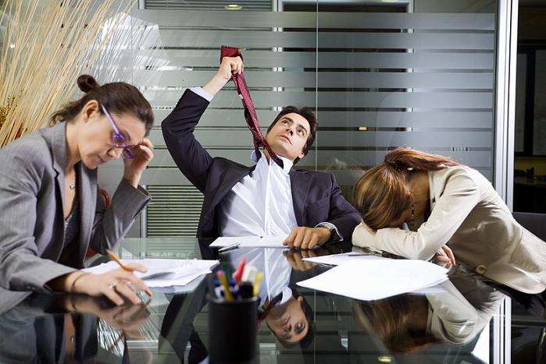
ХЕРСОНСЬКИЙ
ДЕРЖАВНИЙ УНІВЕРСИТЕТ
Кафедра фінансів, обліку і підприємництва
ОСНОВИ ОХОРОНИ ПРАЦІ ТА ЦИВІЛЬНИЙ ЗАХИСТ

Slide 2

Всесвітній день
ОХОРОНИ ПРАЦІ

Slide 3
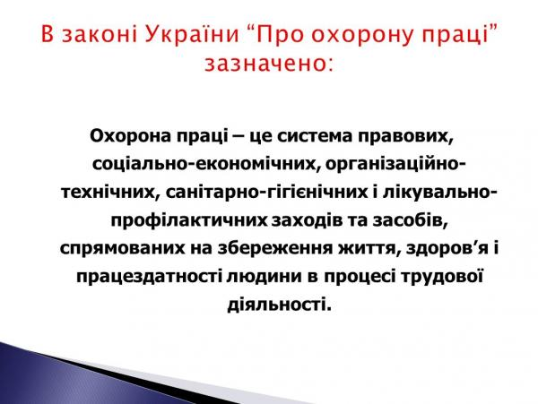
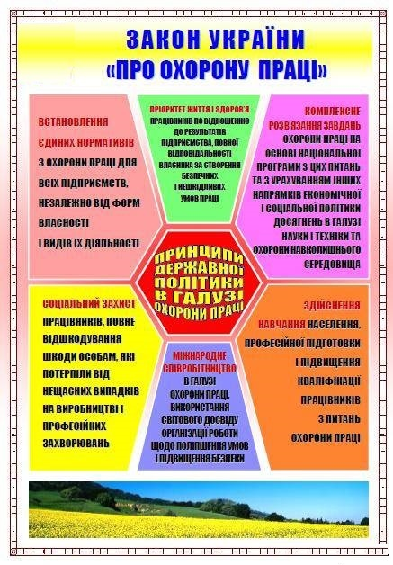
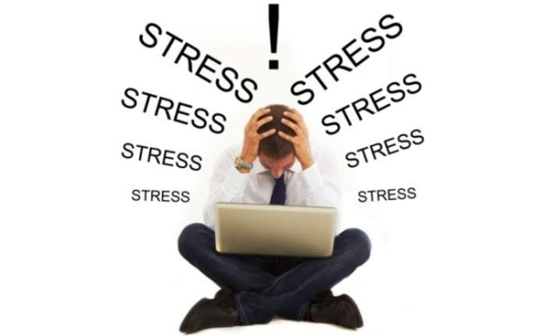
Законодавчі та нормативно-правові акти з охорони праці

Slide 4
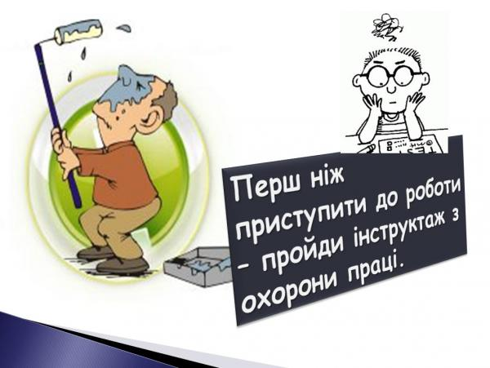
Інструктаж з охорони праці

Slide 5
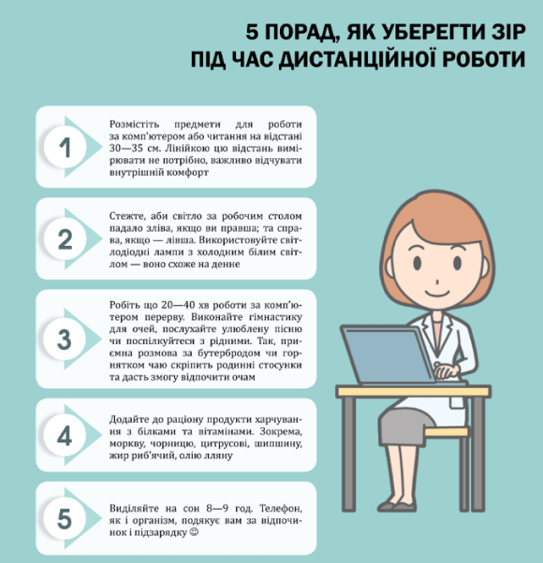
Працівники, які виконують роботу дистанційно мають дотримуватись тих самих норм трудового законодавства, що й інші працівники
5 порад, як уберегти зір під час дистанційної роботи

Slide 6
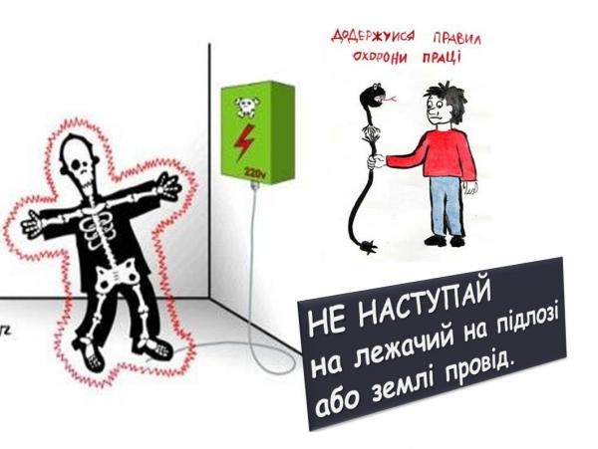

Понад 10 тис. нещасних випадків на виробництві щорічно трапляється в Україні. Близько 1 тис. мають смертельні наслідки. За оцінками експертів Міжнародної організації праці (МОП), України – серед країн із найвищим рівнем виробничого травматизму.

Slide 7
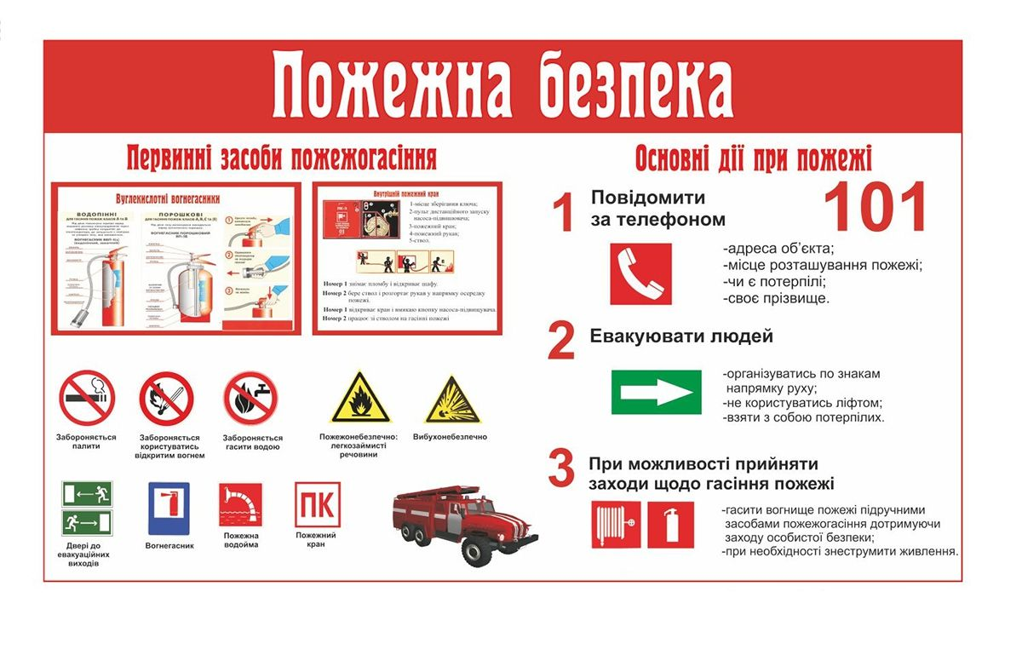
Основні правила евакуації при пожежі, які повинен знати кожен
За статистикою, в Україні внаслідок пожеж щорічно гине близько 2 тис. людей. Однією з основних причин трагедій фахівці з пожежної справи називають відсутність у людей елементарних навичок поведінки на початковій стадії пожежі та навичок пожежогасіння.

Slide 8
